Slide 1


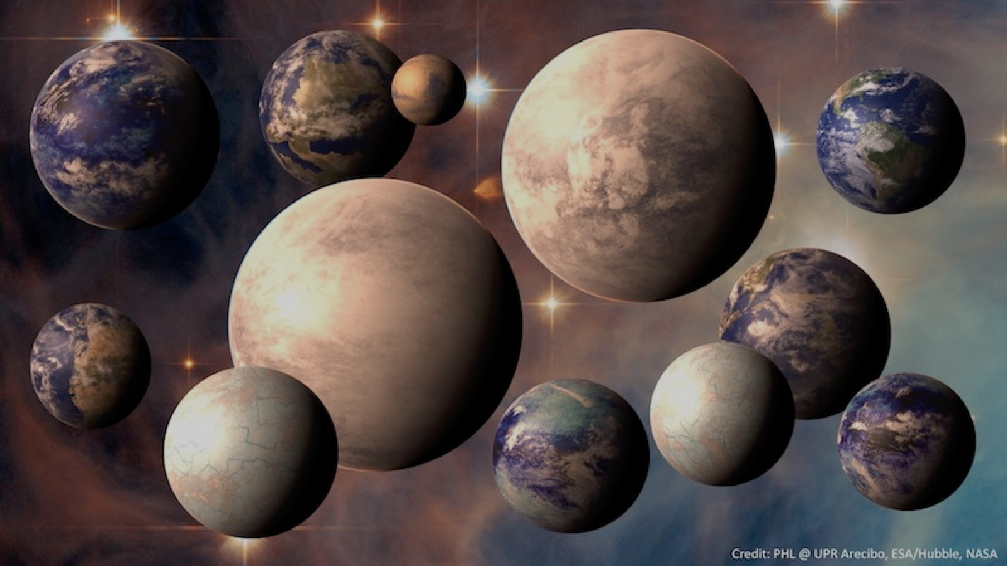
Corso di Geologia Planetaria e Cosmochimica
Corso di Dottorato Regionale di Scienze della Terra "Pegaso"
AVVISO DI SEMINARIO
Una infinita moltitudine?
Alla ricerca di pianeti abitabili fra geologia planetaria e astrobiologia
Antonello PROVENZALE
Istituto di Geoscienze e Georisorse, Pisa
Dipartimento di Scienze del Sistema Terrae Tecnologie per l’Ambiente
Consiglio Nazionale delle Ricerche
giovedi 17 maggio, 2018, ore 15:30, aula C
Dipartimento di Scienze della Terra, Università di Pisa
info: luigi.folco@unipi.it

